Slide 1
영상정보처리 Lab 12
Boundary Following 기법을 이용한 Boundary Object 검출과 원의 Diameter구하기

Slide 2

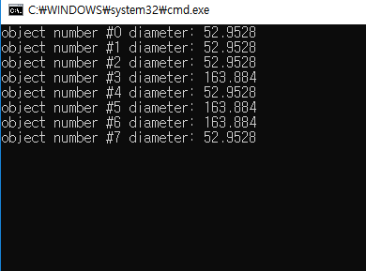
입력 영상
출력
1) Boundary Following 을 이용하여 각각의 원을 검출하고, 2) 원의 Diameter를 출력 하시오.

